Slide 1
HOẠT ĐỘNG STEM
CÔNG NGHỆ 6
SẢN PHẨM: MÓN SALAD
HOA QUẢ

Slide 2
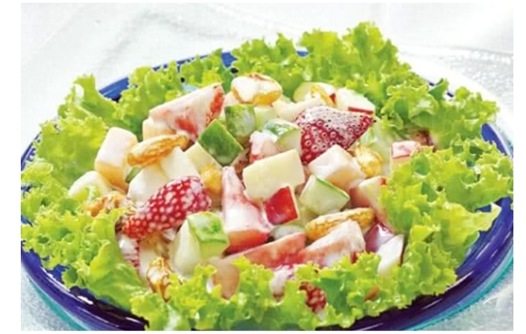
CHỦ ĐỀ STEM: CHẾ BIẾN SALAD HOA QUẢ
HÌNH ẢNH MÓN SALAD HOA QUẢ

Slide 3
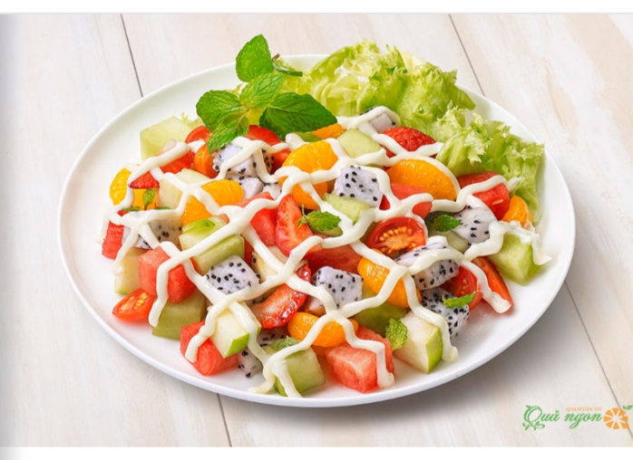
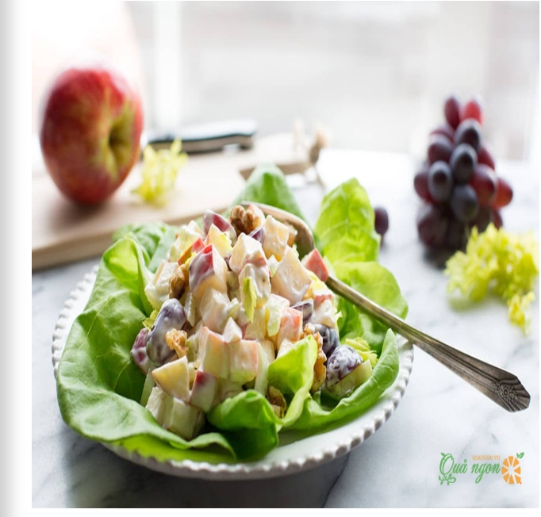
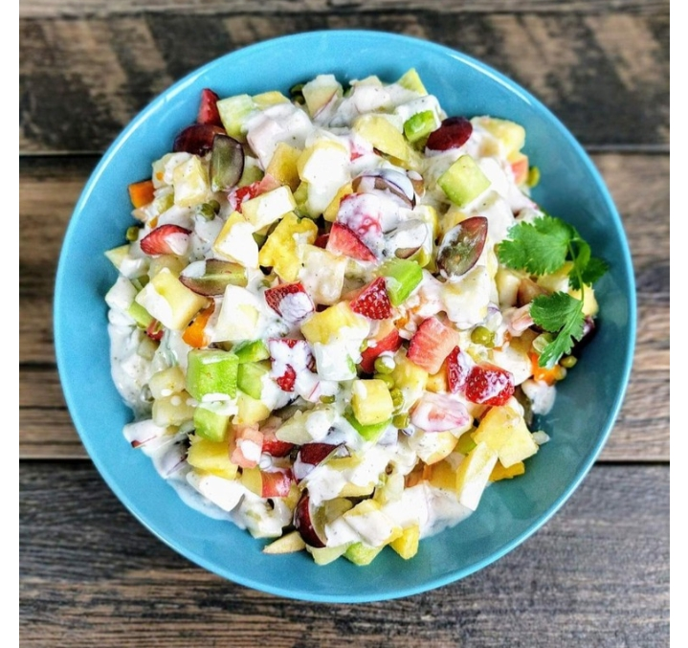
CHỦ ĐỀ STEM: CHẾ BIẾN SALAD HOA QUẢ
HÌNH ẢNH MÓN SALAD HOA QUẢ

Slide 4
CHỦ ĐỀ STEM: CHẾ BIẾN SALAD HOA QUẢ
Món salad hoa quả chế biến từ những loại quả nào?
Yêu cầu chế biến món salad hoa quả:
- Làm đúng quy trình.
- Nguyên liệu đảm bảo vệ sinh an toàn thực phẩm.
- Ăn ngon miệng.
- Trình bày món salad hoa quả hấp dẫn.

Slide 5
CHỦ ĐỀ STEM: CHẾ BIẾN SALAD HOA QUẢ
Các nhóm thảo luận: Nêu nguyên liệu, dụng cụ, quy trình thực hiện, yêu cầu của món salad hoa quả ?

Slide 6
CHỦ ĐỀ STEM: CHẾ BIẾN SALAD HOA QUẢ
Nguyên liệu, dụng cụ:

Slide 7
CHỦ ĐỀ STEM: CHẾ BIẾN SALAD HOA QUẢ
A. Nguyên liệu:
B. Dụng cụ:
C. Quy trình thực hiện:
D. Yêu cầu:

Slide 8
CHỦ ĐỀ STEM: CHẾ BIẾN SALAD HOA QUẢ
HOẠT ĐỘNG NHÓM : Chế biến món salad hoa quả

Slide 9
CHỦ ĐỀ STEM: CHẾ BIẾN SALAD HOA QUẢ
Đại diện nhóm thuyết minh sản phẩm của nhóm mình.
Các nhóm tự đánh giá sản phẩm nhóm bạn:
Tiêu chí | Nhóm 1 | Nhóm 2 | Nhóm 3 | Nhóm 4
Cách làm đúng quy trình xây dựng (2đ)
Đủ số lượng quả (5 quả), không bị nát (2đ)
Trình bày hấp dẫn, đảm bảo vệ sinh an toan thực phẩm (3đ)
Có vị ngọt, chua dịu nhẹ, thanh mát (2đ)
Thuyết trình rõ ràng, khoa học (1đ)

